Slide 1


Slide 2
نظم تصاريح العمل
الغرض
السيطرة على كافة الأعمال الخطرة التى قد تشكل خطورة على الأفراد ـ المنشآت ـ المعدات ـ الإنتاج ـ البيئة .
تقييد العمل بالمناطق الخطرة / المحظورة لضمان توافر شروط أداء العمل بصورة مأمونة .
تحديد من له سلطة السماح بالبدء فى العمل مع ضمان معرفته التامة بالأعمال المراد تنفيذها.
إيضاح الأخطار الكامنة والأحتياطات اللازمة ومعدات الوقاية المطلوبة .
التفتيش على موقع العمل للتأكد من بدء وإتمام الأعمال المطلوبة بصورة آمنة .
التأكد من تسلم وإعادة الوحدة / الموقع / المعدات إلى حالتها الأصلية وذلك بصورة رسمية ومحدّدة .

Slide 3
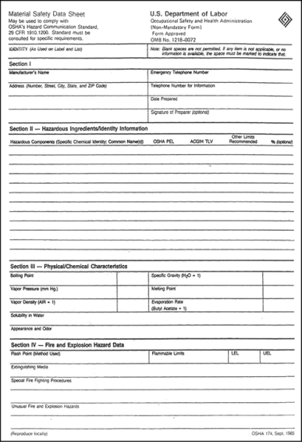
ما هو تصريح العمل؟
هو وثيقة رسمية مكتوبة تستخدم لتأمين الاعمال التى تحتوى على درجة معينة من الخطورة.
صممت لإرشاد كل مستخدم لتأدية عمل محدد بطريقة آمنة.

Slide 4
مما يتكون تصريح العمل؟
مجموعة من المستندات المكتوبة التى توضح ان جميع الاخطار المصاحبة للعمل قد تم تحديدها وتحليلها وان الاجراءات اللازمة للسيطرة عليها قد اتخذت.
يتكون نموذج تصريح العمل المرفق بكل او بعض المستندات الأتية طبقاً لنوع العمل وطبيعته:
- نموذج تقييم المخاطر.
- كشف بأسماء القائمين بالعمل.
- قائمة/قوائم المراجعة (Check list).
- شهادة/شهادات عزل مصدر الطاقة.
- شهادة القياسات للغازات والمواد الخطرة.

Slide 5
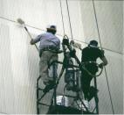

ما هى الاعمال التى تتطلب تصريح عمل؟
الاعمال التى تؤثر بالسلب على الانتاج بصورة مباشرة او غير مباشرة.
الاعمال التى قد ينتج عنها اطلاق للطاقة فى احدى صورها بكمية كافية لإحداث ضرر بالافراد او المعدات او البيئة.
الاعمال المطلوب أدائها فى ظروف او اماكن غير ملائمة لحياة الانسان.

Slide 6
البنود الاساسية لتصريح العمل
وصف تفصيلى للعمل المراد تنفيذه.
تحديد مكان العمل / الوحدة /المعدة /الرقم.
تحديد المعدات المستخدمة لأداء العمل.
تحديد ووصف المخاطر المحتملة.
تحديد الاحتياطات الواجبة للتحكم فى هذه المخاطر.
تحديد مهمات الوقاية المطلوبة لتأمين العمل:
(معدات / مهمات وقاية للأفراد PPE).
الجهات والأفراد الواجب موافقتهم / إخطارهم بالعمل.
زمن البدء / مدة العمل / صلاحية التصريح.
توقيع كل من: طالب العمل / منفذ العمل / المسئول عن منطقة العمل.
توقيع بتفويض المسئوليات عند تغيير وردية العمل.
التوقيع بانتهاء العمل وإعادة الوضع الى حالة الامان.

Slide 7
انواع تصاريح العمل
هناك انواع عديدة من تصاريح العمل ومن اهم هذه الانواع :
ساخن.
بارد.
حفر.
دخول الاوعية المغلقة.
استخدام المصادر المشعة.
تصريح الدخول الى الأماكن الخطرة
تصريح كفاءة السقالة ( بعض الشركات فقط )

Slide 8
1- تصريح العمل الساخن
يميز باللون الاحمر ويستخدم لتأمين الاعمال الاتية:
الأعمال التى ينتج عنها لهب مكشوف يمكن ان يساعد على اشتعال المواد القابلة للاشتعال المحيطة بمنطقة العمل مثل :
- لحام الاكسى استيلين.
- لحام القوس الكهربائى.
- اعمال التجليخ.
استخدام معدات مقاومة للانفجار داخل الاماكن المصنفة.
عمليات النقل والتحميل الثقيلة.
اعمال الترميم والدهان.

Slide 9
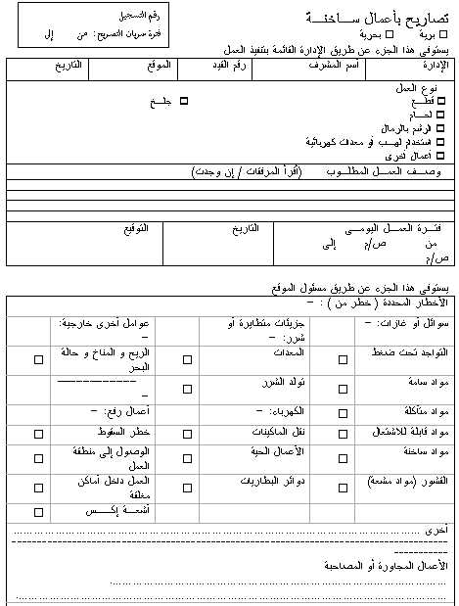

Slide 10
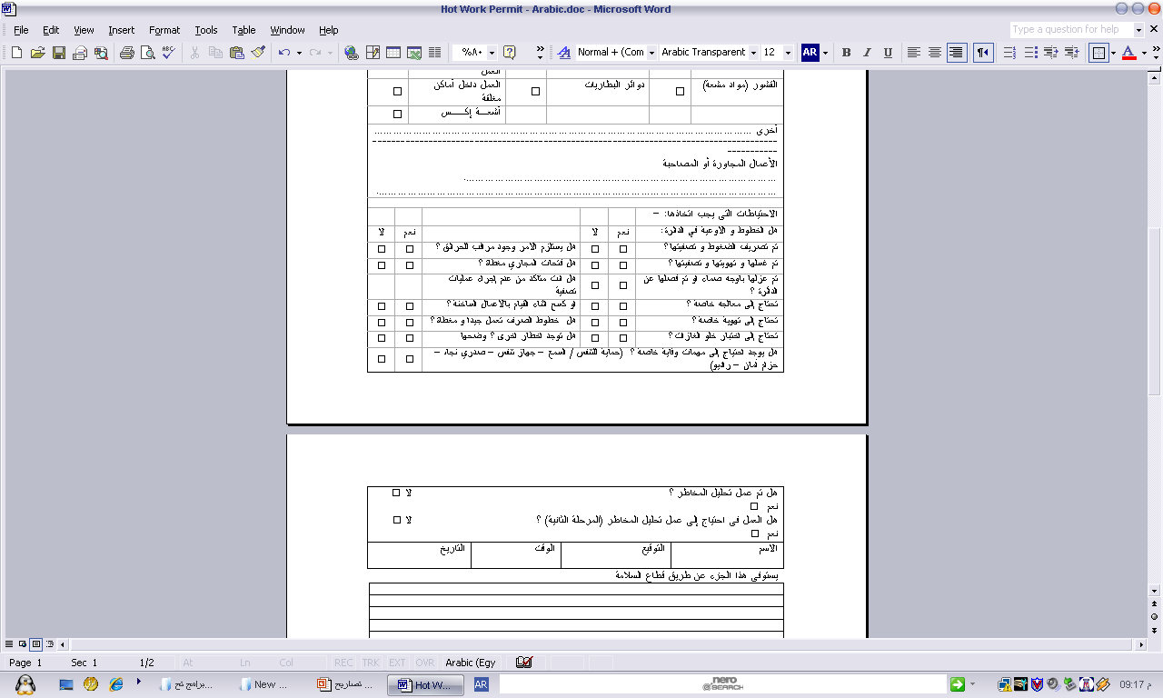

Slide 11
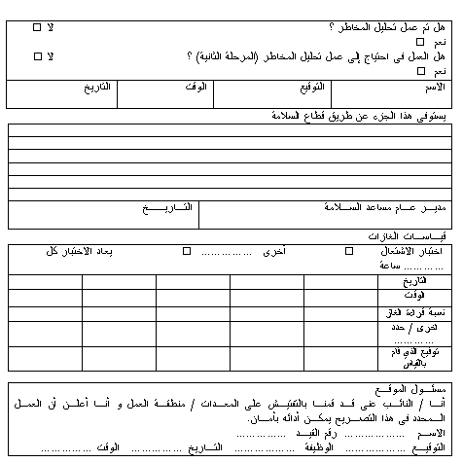

Slide 12
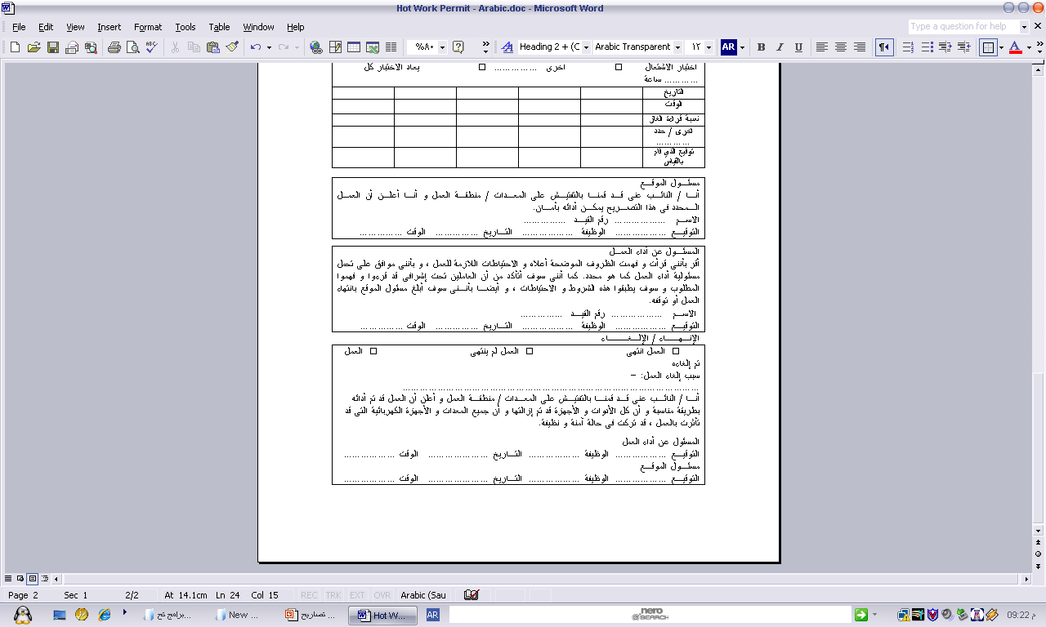

Slide 13
2- تصريح العمل البارد
يميز باللون الابيض او الاصفر. يستخدم لتأمين العمليات التى لا ينتج عنها لهب مكشوف مثل:
- اعمال الصيانة المختلفة بالأماكن الخطرة.
- اعمال الفك و التركيب لمعدات الانتاج.
- انشاء السقالات.
بعض الشركات تخصص تصريح عمل بإنشاء السقالات.

Slide 14
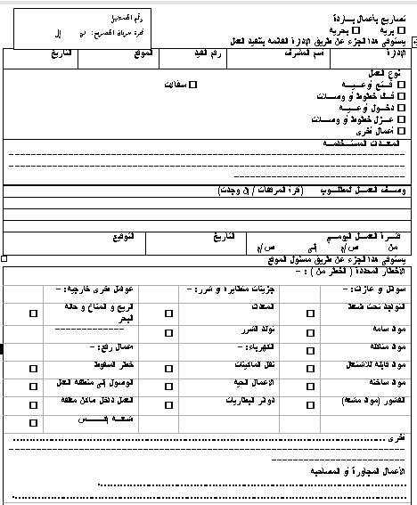

Slide 15
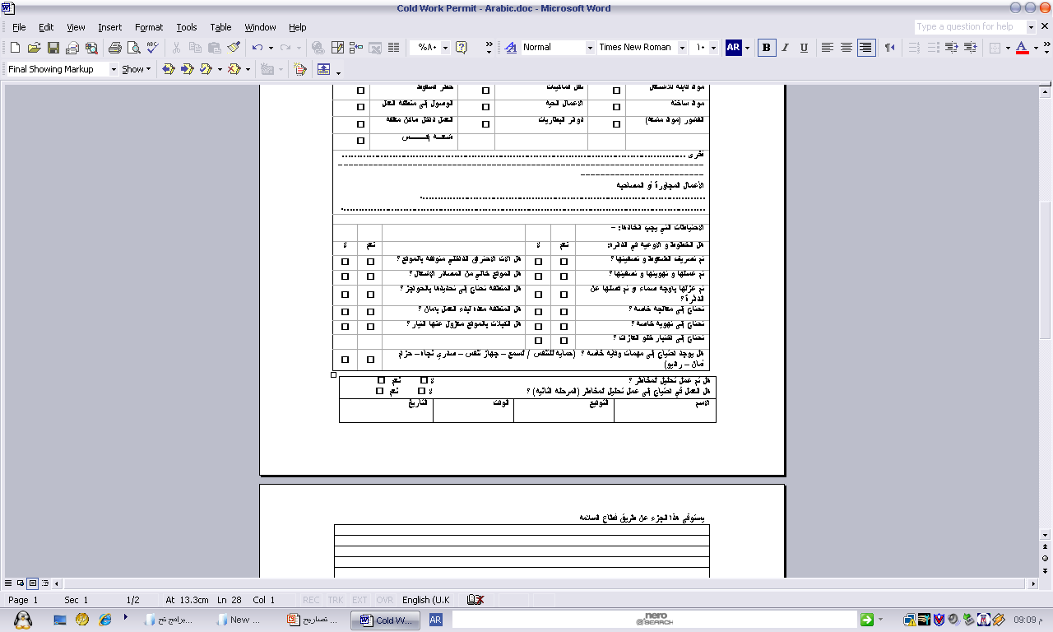

Slide 16
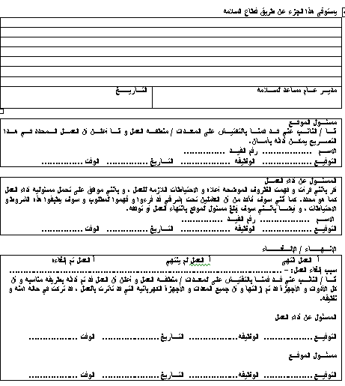

Slide 17
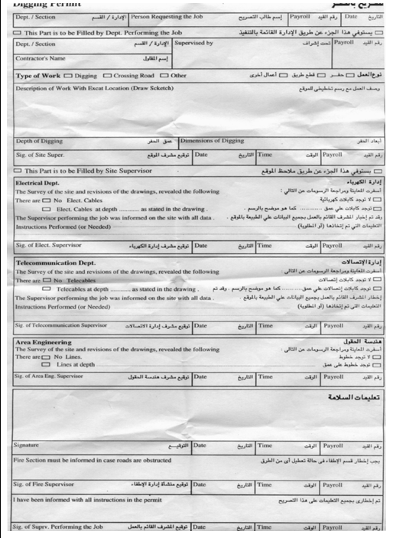
3- تصريح حفر

Slide 18
4- تصريح عمل الاماكن المحصورة
يميز باللون الاخضر او الازرق. يخصص للاعمال التى تتم داخل الاماكن المحصورة.(الاماكن الغير مصممة لأداء العمل بداخلها)
يشترط عمل قياسات لجو العمل قبل وأثناء العمل.
يلغى التصريح عند تغيير وردية العمل.
يتم تسجيل زمن الدخول والخروج لكل فرد.

Slide 19
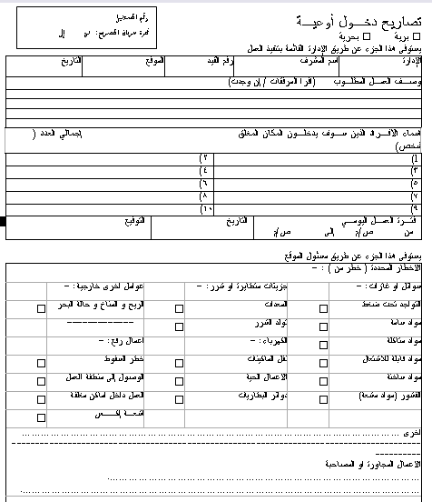

Slide 20
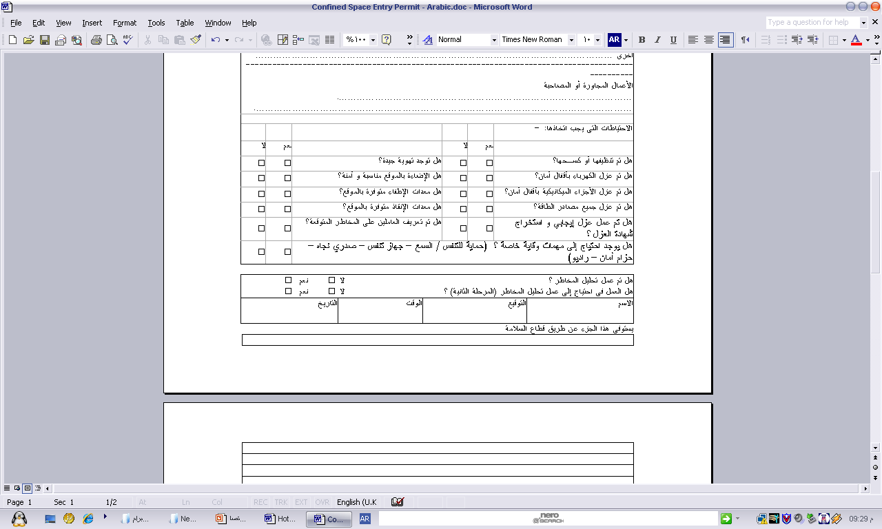

Slide 21
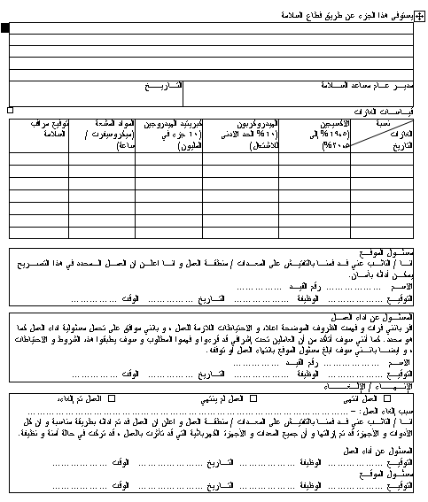

Slide 22

5- تصريح عمل استخدام المواد المشعة:
اشتراطات عامة:
1- ضرورة التأكد من ان المصدر المشع مسجل بالجهات الرسمية وان نقلة الى موقع العمل قد تم طبقاً للقوانين المحددة لذلك. (الحصول على صورة من الافراج الجمركى للعنصر المشع)
2- ان القائمين بالعمل لديهم التصريح الخاص بمزاولة العمل بالمصادر المشعة.(الحصول على صورة من الشهادات الدالة على ذلك)
3- وجود اخصائى اشعاع للأشراف على العمل تحت مسئوليته الكاملة.
4- الحصول على صورة من جدول نشاط العنصر.
5- التأكد من تخزين العنصر المشع فى المقبرة الخاصة المحكمة بالإقفال وان المفاتيح الخاصة بها قد تم التحفظ عليها عند جهة الاختصاص طوال فترة عدم استخدامه.
6- مراجعة خطة طوارئ الاشعاع المعتمدة من خبير الوقاية قبل العمل.

Slide 23
تابع تصريح عمل استخدام المواد المشعة:
يشمل تصريح العمل الخاص باستخدام المصادر المشعة بالإضافة الى الاشتراطات العامة الأخرى على البيانات الآتية:
تحديد مكان العمل / الوحدة /المعدة /الرقم بكل دقة.
تحديد العنصر المشع وقوته واسم ونوع ورقم الجهاز المستخدمة لأداء العمل.
تحديد الأحتياطات الواجبة ومسافة الآمان طبقاً لقوة العنصر.
اسماء القائمين بالعمل.
اسم اخصائى الاشعاع.
زمن البدء / مدة العمل.

Slide 24
تابع تصريح عمل استخدام المواد المشعة:
تتم جميع اجراءات المراجعة والتفتيش للتأكد من توافر اشترطات السلامة قبل التصريح بخروج المصدر المشع من المقبرة الخاصة به.
ابعاد جميع العاملين (الكائنات الحية الأخرى ان أمكن) عن منطقة الخطر ويفضل العمل أثناء فترات الراحة للعاملين او بعد انتهاء فترة العمل المعتادة.
عمل القياسات لمعدل الجرعة عند الحدود الآمنة المحددة بالتصريح للتأكد من عدم وصول الاشعة الضارة خارج هذه الحدود.
يلغى التصريح بعد انتهاء العمل.

Slide 26
6- تصريح دخول المناطق الخطرة

Slide 27
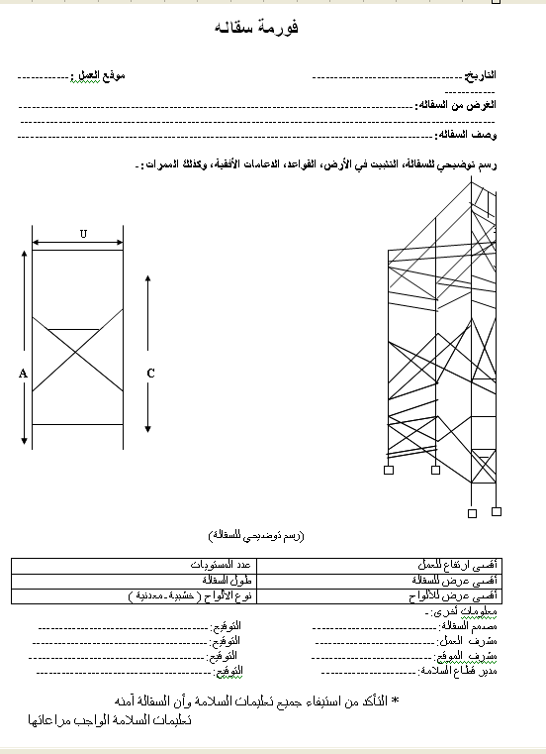
7- تصريح كفاءة السقالة

Slide 28
المراجعة والتسجيل لتصريح العمل
Permit Audit & Registering

Slide 29
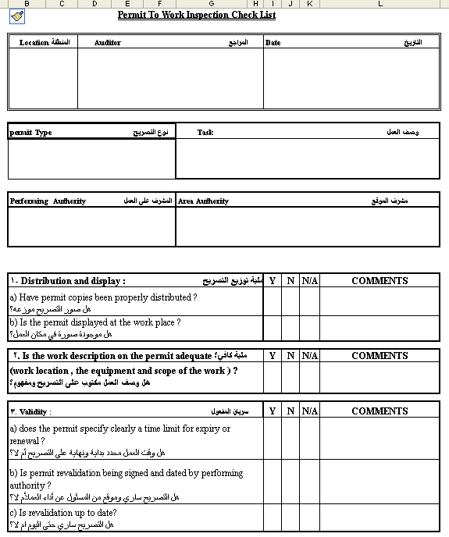

Slide 30
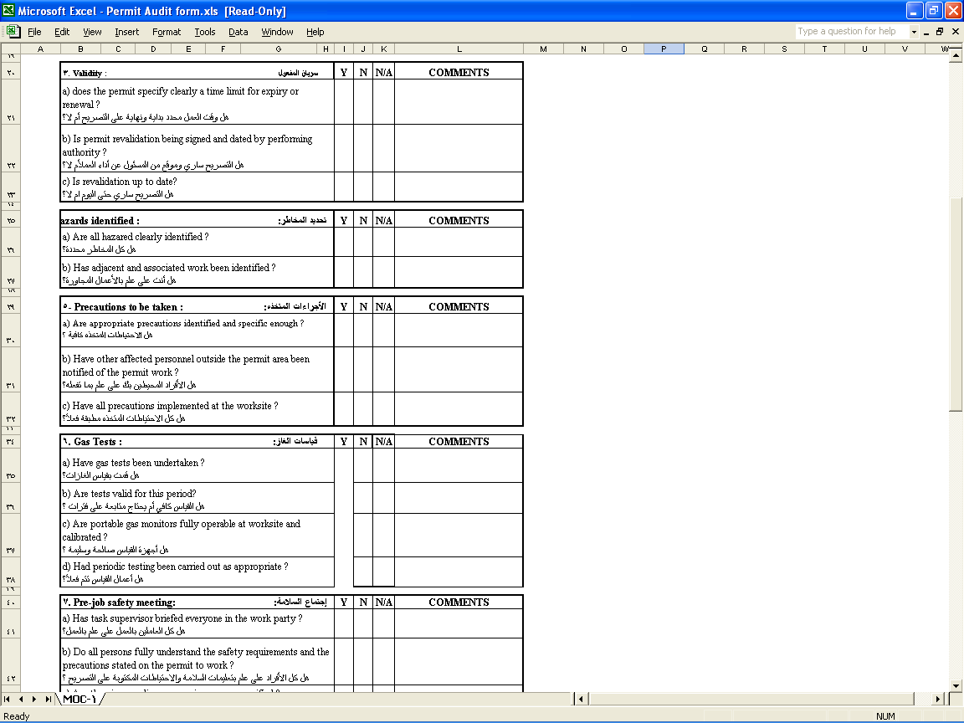

Slide 31
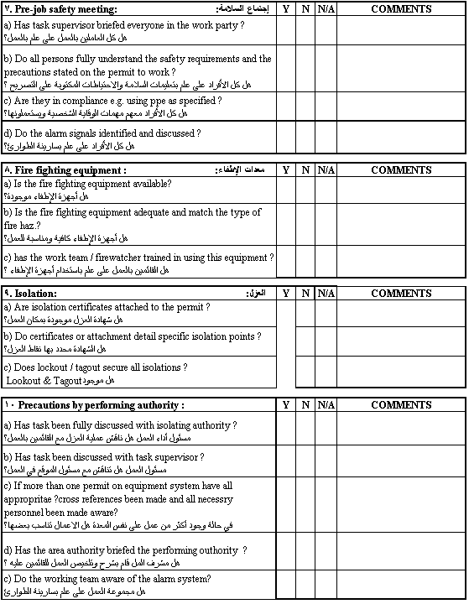

Slide 32
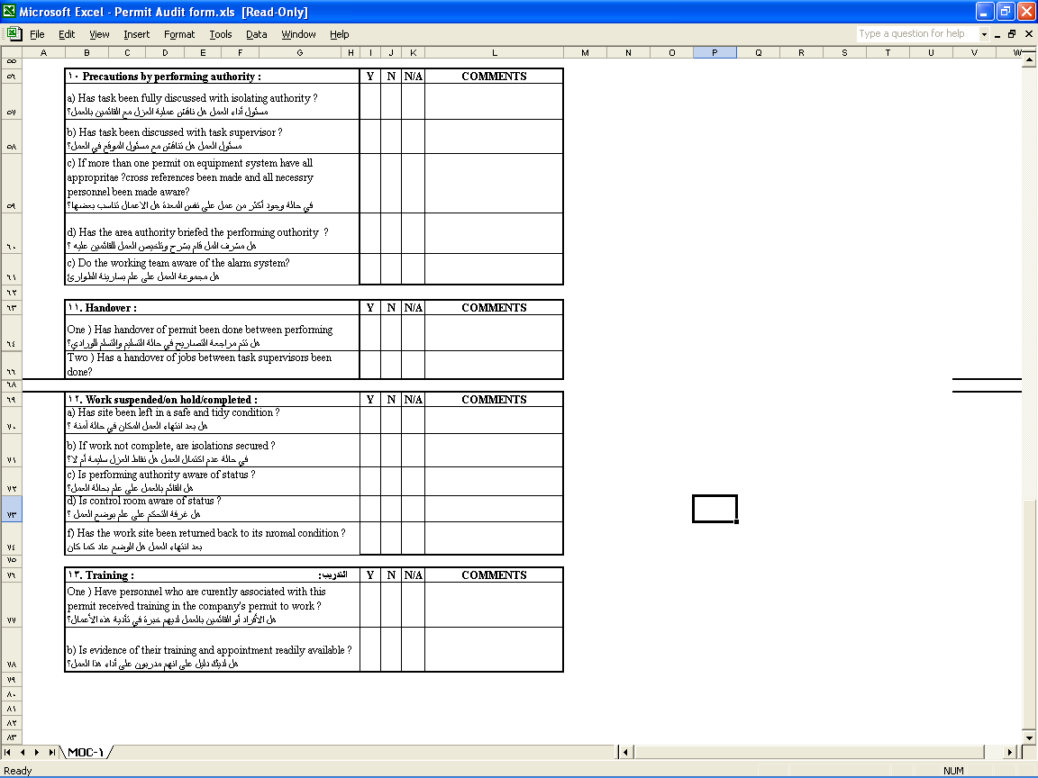

Slide 33
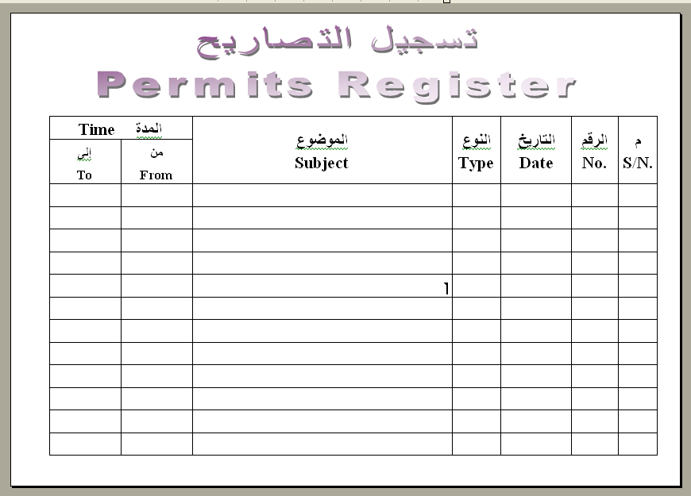

Slide 34
مسئوليات عامة
1- مسئول المنطقة:
هو المشرف العام والمسئول عن المنطقة التي يتم بها العمل..
مسئولياته تشتمل على:
- تنفيذ وفعالية تصريح العمل.
- المسئول الأول عن اصدار تصاريح العمل الخاصة بالأعمال التي تتم بمنطقة سلطته.
.

Slide 35
2- مسئول التنفيذ ”القائم بالعمل“:
هو الشخص المسئول عن العمل بموقع العمل.
مسئولياته تشتمل على:
- متابعة مطابقة موقع العمل لشروط ومتطلبات تصريح العمل.
- ابلاغ متطلبات تصريح العمل الى الأفراد الموكل اليهم تنفيذ العمل بالمنطقة.

Slide 36
3- مشرف السلامة:
مسئولياته تشتمل على:
- دعم نظام تصاريح مزاولة الأعمال.
- مراقبة الامتثال لمتطلبات تصريح العمل

Slide 37
اجراءات تصاريح مزاولة الأعمال والمسئوليات المتصلة بها

Slide 38
تابع : اجراءات تصاريح مزاولة الأعمال والمسئوليات المتصلة بها

Slide 39
    مذكرة إجراءات العملية:
بعض الأعمال الساخنة / الباردة تحتاج إلى بعض التحضيرات قبل بدأ العمل مثل (العزل – الصرف – التفريغ). يجب عندئذ عمل مذكرة إجراءات للعملية على أن يتم فيها توصيف الإجراءات والإحتياطات اللازمة لتنفيذ العملية بأمان.

Slide 40
NEW PERMIT CYCLE
PA Prepare permit, procedure and TRA
AA review and discuss with PA, Register the permit in Register
Permit authorization at 16:45 PM at the Meeting Room
If normal work
If not comply with minimum standard
AA Sign
HSE AGM or HSE Engineer Sign
Deputy GM
District GM
Site visit by PA,AA,HSE ,AAA
AA issue permit to PA
IF No re issue new permit
work complete within 7days
yes
HSE Collect all permits
Update completion register
AA Updates permit register
AA checks work site

Slide 41
التحضير لتصريح العمل
اولاً - التنسيق (Co-ordination)
يجب التنسيق للعمل المطلوب باستخراج تصريح عمل له لتفادى التداخل مع اى اعمال اخرى قد تشكل خطر متبادل.
ثانياً – التخطيط (Planning)
يجب التخطيط الجيد للعمل المطلوب استخراج تصريح له للتأكد من الاتى:
- الحصول على الموافقات اللازمة للعمل.
- اخطار جميع الجهات المسئولة عن منطقة العمل لتفادى اى تأثير قد ينشأ عن العمل المراد تنفيذه بأى اعمال اخرى بالموقع.
- تخصيص الوقت الكافى لدراسة وتقييم المخاطر المحتملة نتيجة هذا العمل ووضع الاحتياطات اللازمة لها.

Slide 42
تابع التحضير لتصريح العمل
ثالثاً - تقييم المخاطر (Risk Assessment):
- يعتبر تقييم المخاطر التى قد تنشأ عن العمل المراد استخراج تصريح له ركن اساسى من اركان تصريح العمل.
- تتم دراسة تقييم المخاطر بواسطة المسئول عن تنفيذ العمل بالاشتراك مع الجهة الطالبة للتصريح ويمكن الاستعانة بالمتخصصين فى المجالات المختلفة التى لها علاقة بالعمل المطلوب.
- عند عمل دراسة تقييم المخاطر يجب الاخذ فى الاعتبار المعايير الاتية :
1- استخدام الوسائل الأكثر اماناً وانسب الاوقات لتنفيذ العمل كلما امكن ذلك.
2- تحديد المخاطر الموجودة بمنطقة العمل والمعدات المستخدمة.
3- تأثير العمل على البيئة المحيطة (تلوث او انبعاث مواد ضارة).
4- المخاطر المحتملة اثناء التنفيذ. (ميكانيكية / كهربائي / كيميائية / غازات ضارة / مواد قابلة للاشتعال / .... الخ).

Slide 43
تابع التحضير لتصريح العمل
رابعاً - العزل (Isolation):
يجب عزل مصادر الطاقة التى قد تنطلق اثناء تأدية العمل مثل:
1- الطاقة الكهربائية: مصادر الطاقة الكهربائية المشغلة للمعدات موضع العمل والمحيطة به.
2- الميكانيكية: تأمين الاجزاء المتحركة /عزل مصادر المواد الخطرة داخل الخطوط بواسطة المحابس والأوجه العمياء وتسريب الضغوط المحبوسة.
3- الكيميائية: كسح الغازات القابلة للأشتعال بأستخدام
الغازات الخاملة (N₂, CO₂) او بخار الماء

Slide 46

تداخل الأعمال
Cross Reference
الاعمال المصرح بها والتى تتم فى مكان واحد يجب الاشارة الى كل منهم بتصاريح العمل ويتم التنسيق بينهم بواسطة مشرف الموقع.

Slide 47
صلاحية تصاريح العمل
تحسباً لتغير الظروف المحيطة بالعمل والتى قد تؤدى الى ظهور عوامل جديدة لم تكن فى الحسبان اثناء الاعداد للعمل فانه يجب وضع نظام لتحديد مدة صلاحية تصريح العمل.
تتوقف مدة صلاحية تصريح العمل على نوع وطبيعة العمل على ان لا تزيد عن 7 ايام ويجدد يومياً بتوقيع كل من مسئول التنفيذ ومشرف المنطقة ومسئول السلامة بالموقع على قائمة التفتيش الخاصة بالعمل.
بعض الانظمة تفضل الغاء التصريح عند نهاية كل وردية عمل.

Slide 48
ايقاف التصريح
Suspension
يتم ايقاف العمل فى الحالات الآتية:
1- عند حدوث حالة طوارئ بالموقع .
2- عند حدوث تداخل مع العمليات الجارية بالموقع .
3- عند انتهاء وردية العمل .
4- فى حالة حدوث اصابة او حادث.

Slide 49
HOT WORK CHALLENGE
تحدى مخاطر الاعمال الساخنة
قبل البدء أو التخطيط للقيام بأي أعمال ساخنة يجب أولا طرح الأسئلة الآتية:-
موضوع التحدى | االملاحظه
1.هل هناك طريقة بديلة لإتمام العمل بدون أعمال ساخنة؟ 2. هل يمكن تجهيز تصميم يحتوى علي الحد الأدنى من القيام بالأعمال الساخنة المنطقة؟ 3.هل يمكن تجهيز بديل عن اللحامات (تثبيت عن طريق البرشام)؟ 4.هل يمكن القيام بالقطع علي البارد بدلا من استخدام طريقة اللهب المفتوح للقطع؟ 5.هل هناك وسيلة متوفرة تقوم بنفس المهمة (الأعمال الساخنة)؟ 6.هل العمل يحتاج الي تنفيذه في المنطقة الخطرة؟

Slide 50
HOT WORK CHALLENGE تابع
تحدى مخاطر الاعمال الساخنة
قبل البدء أو التخطيط للقيام بأي أعمال ساخنة يجب أولا طرح الأسئلة الآتية:-
موضوع التحدى | الملاحظة
7.هل يمكن أن يتم العمل بعيدا عن المنطقة الخطرة؟ 8.هل يمكن استخدام مسخن بدلا من استخدام اللهب المفتوح للتسخين؟ 9.ماذا عن توفر التزيين للتأكد من أن التثبيت بالبرشام لا يحدث التآكل الناتج عن الأعمال الساخنة؟ 10.يمكن تثبيت أسطح المعدات بطريقة البرشام بدلا من اللحام؟ هذه الطريقة تجنبك عملية القطع وإعادة اللحام وفي كل الأحوال يمكن رفع السطح كوحدة لعمل العمرات للمعدات. 11.يمكن استبدال الأرضيات المشبكة المثبتة باستخدام الأرضيات المشبكة المعشقة بدلا من اللحام 12.يمكن تعديل الوصلات لتكون متحركة ومتمددة بدلا من التمدد الحراري

Slide 51

تجهيز مكان العمل
التجهيزات الخاصة بالأعمال الساخنة:
عزل المعدات ميكانيكياً (فصل الخطوط ـ أوجه صماء) .
عزل المعدات كهربياً Tagout – Lockout .
استخدام تصاريح أعمال باردة لأعمال العزل .( شهادة تأكيد العزل )
تخليص الأوعية من محتوياتها (تصريف الضغط ـ التصفية ـ الكسح ـ الغسيل) والتأكد من كفاءتها (الكشف عن الغازات / أخذ العينات) .
إبعاد او عزل المواد القابلة للاشتعال / تجمعات بترولية مسافة (25 قدم) .
تغطية وعزل فتحات الصرف حتى مسافة 50 قدم وكسحها جيداً بالمياه وعمل القياسات .

Slide 52
تجهيز مكان العمل
تأمين مصادر الأبخرة والغازات القابلة للاشتعال حتى (50 قدم) "Drains – Vents – Sample Points" ووضع بطاقات تحذير .
مد فتحات تصريف PSVs إلى مسافة آمنة أو إيقاف المعدات التى تعمل عليها .
الكشف عن الغازات قبل وأثناء الأعمال الساخنة ( 0% L. E. L. ) .
حماية المناطق المحيطة بموقع العمل ضد تطاير الشرر أو تساقط أجزاء معدنية منصهرة وكذلك المناطق العالية (استخدام لافتات تحذير لدخول الأفراد ـ توفير مدعمات الوقاية من خطر الحريق) .
مراعاة وضع ماكينات اللحام والضواغط خارج مناطق العمل وبعيداً عن الوحدات الخطرة (بعيد عن المناطق المصنفة) .

Slide 53

قياس الغازات
يجب قياس الغازات بمنطقة العمل (القابلة للاشتعال, الغازات السامة, نقص الاكسجين, المواد المشعة TE-NORM وغاز الرادون المشع).
يجب عمل القياسات قبل بدئ العمل مباشرةً .
نتائج القياسات يجب ان تسجل ويوقع عليها من القائم بالقياس وترفق بأصل التصريح.

Slide 54

إجراءات العزل
كيف يتم تقييم المخاطر؟؟؟؟؟
عن طريق مقارنتها بالمعايير المحلية والدولية
اخذ في الاعتبار الأساليب المختلفة للتحكم لمنع وقوع حادث.
يتم التحكم في الخطورة بإزالة الأسباب وذلك بإحلال الخطر واستبداله ببديل آخر من خلال
    تنفيذ أساليب عملية
    بتركيب أجهزة خاصة بعمليات التحكم.
Notes:
تتم عملية تقييم المخاطر عن طريق مقارنتها بالمعايير المعتمدة والتي تم الاتفاق عليها محليا أو دوليا أي أنه إذا قابلت المخاطر المعايير المتفق عليها فانه يمكن تصنيفها فنياً من الدرجة المقبولة.

Slide 55
فلسفة تأمين عمليات العزل المختلفة
تأمين سلامة الأفراد وسلامة المعدات من أية أخطار.
توثيق اجراءات العزل للمعدات أو أجزاء منها بتصريح العمل وكذلك طريقة العزل التي تم اجراؤها.
هام
في حالة تغيير وسيلة العزل أو طريقة العزل يجب استبدال تصريح العمل بتصريح أخر جديد
ICC Isolation confirmation certificate
Notes:
عند إجراء أية عمليات عزل للمعدات أو أجزاء منها يجب أن يوضح بتصريح العمل طريقة العزل التي تم اجراؤها حتى يكون ذلك واضحا أمام المسئول عن إصدار التصريح كذلك المسئول عن تنفيذ العمل.

Slide 56
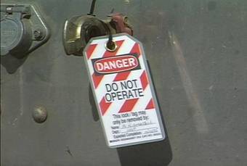
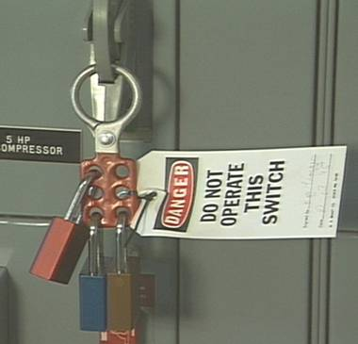
( Methods Of Isolation ) طرق العزل
من الطرق الشائعة الاستخدام في عمليات العزل للمعدات هي :
  فصل مصادر الكهرباء مع وضع نظام الأقفال لمفاتيح فصل الكهرباء (Lockout)
  - وذلك للماكينات والمعدات الكهربية

Slide 57
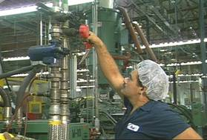
( Isolation) المختلفة تأمين عمليات العزل
  إغلاق البلوف - ووضع بطاقات التحذير بعدم تشغيلها.
  فصل الخطوط المتصلة بالمعدات ( Disconnecting ) أو عزلها بوضع أوجه عمياء ( Blinds ).
  استخدام الفلنجه العامية ( غطاء الفلنجه ) (Blind Flanges) أو استخدام سدادات الخطوط ( Pipe Plugs ) أو السدادات التي تتمدد بضغط الهواء ( Expanding Plugs ).

Slide 58
وسائل التحذير والتنبيه
لإغلاق أو عزل المعدات والدوائر
(LOCK OUT /TAG OUT DEVISES)
يجب اتخاذ إجراءات التحذير والتنبيه عند:-
  إغلاق المعدات التي تدار بالقوى المحركة.
  إغلاق مصادر الطاقة مثل التيار الكهربائي والأنظمة الهيدروليكية والقوى الميكانيكية الـتي تدار بالهواء (Pneumatic) وكذلك الحرارية (Thermal).
  هذا بالإضافة إلى إغلاق سريان المواد الخطرة والتي تدفع في خطوط الأنابيب مثل المواد البترولية والغازات والمواد الكيماوية.

Slide 59
الغرض من هذه الإجراءات
وقاية المشغلين والأفراد من الإصابات التي قد تحدث لهم.
تلاشى تلف المعدات والأجهزة والآلات والأنظمة وما يتصل بها.
اتخاذ الإجراءات الوقائية اللازمة للسيطرة والتحكم في القوى المحركة للمعدات والأجهزة.
عـزل وفصل مصادر الطاقة مثل التيار الكهربائي والأنظمة والأجهزة التي تعمل هيدروليكيا
تعريف وتدريب الإدارات المعنية مثل العمليات والصيانة والمراقبة بالإجراءات اللازمة لوقاية الأفراد والمحافظة على الممتلكات.

Slide 60






إجراءات السلامة ووسائل منع الحوادث
علامات التحذير (Warning Signs):
  توضع علـى المعدات المعطلـة والتي يتـم إيقافـها لحين إصلاحـها (Defective Equipment)
  أو علـى المعدات التي تجرى عليها عمليــة الإصلاح أو الصيانـة
  توضع بصفة مؤقتة لتحذير أي فرد وتنبيهه

Slide 61
علامات التحذير والتنبيه على مفاتيح التشغيل المحلية
تابع :إجراءات السلامة ووسائل منع الحوادث
هــى عبارة عن قطعة من الورق المقوي أو أي مادة أخرى بها فتحة مربوط بها خيط متين مكتوب عليها باللغة العربية الواضحة عبارة "تحذير" أو "تنبيه" ثم يليها تحتها "ممنوع التشغيل"
أو "خطر ممنوع التشغيل" أو "جارى عمليات صيانة ممنوع الفتح أو الغلق".
تعلق هذه العلامة على مفتاح التشغيل نفسه (Push Bottom) على المضخة أو على مارش تشغيل المحرك (Starter) أو على اقرب مكان يمكن تعليق هذه العلامة عليه.

Slide 62
تابع :إجراءات السلامة ووسائل منع الحوادث
علامات التحذير والتنبيه على معدات ومفاتيح التشغيل عند المصدر:
Main source (switch)
توضع علامات التحذير والتنبيه عل مفاتيح ومعدات التشغيل البعيدة عن المصدر المغذى بالطاقة للتشغيل مثل التيار الكهربائي من محطة المحولات
يجب وضع علامات التحذير والتنبيه على طارة محبس الغلق (Isolation Valve) والـذي قد يبعد عن مكان عزل المضخة أو الوعاء،
( خاصة المحابس التي يوضح عامودها (Stem) انه مغلقة حتى لا يحاول أي فرد إعادتها إلى وضع التشغيل وهو لا يدرى)

Slide 63
تابع :إجراءات السلامة ووسائل منع الحوادث
قطع التيار فى حالة وجود مصدر بديل للتيار الكهربائى (Alternative Sources)
يجب وضع علامات التحذير والتنبيه على المصدر الرئيسي مما يؤمن ويمنع أي خطر من التغذية من المصادر الفرعية
ويمكن الرجوع إلى تصريح عزل الكهرباء في ذلك
(Electric Isolation Work Permit) والذي يوضح كيفية العزل من المصدر الرئيسي والمصادر البديلة أو الفرعية.
هام

Slide 64
طرق ووسائل عزل الطاقة النوعية
استخدام الأجهزة والأدوات الخاصة بالمعدة (Isolating Devices) منفصلة (Separately)أو مجمعه (Combination) وذلك حسب المعدة أو المعدات المراد غلقها أو عزلها يجب إتباع الطرق والوسائل التالية:
العزل الكهربائي والتحذير والتنبيه
غلق مصادر التشغيل بالهواء
غلق المعدات والأنظمة التي تعمل بضغط السوائل أو الماء
المعدات التي تدار بالقوى الميكانيكية

Slide 65
تابع : طرق ووسائل عزل الطاقة النوعية
غلق مصادر التشغيل بالهواء
تحديد الدائرة أو النظام المراد عزله على الطبيعة ) مشرف العمليات الصيانة )
يجب القيام بعزل محبس أو محابس الهواء قبل الجزء المراد عزلة (Upstream) وكذلك بعد الجزء المراد عزلة . (Down Stream)
يتم بعد ذلك تصريف ضغط الهواء تماما حتى يصبح الضغط صفرا.
يتم وضع سلسلة بقفل على كل طارة محبس فإذا لم يتوفر ذلك يتم عزل وصلة كاملة من وصلات خط الهواء من ناحية مصدر الهواء الأساسي.
يجب عزل اى مصادر بديلة لتغذية المعدة أو الآلات الدقيقة بالهواء بنفس الطريقة
TWD

Slide 66
تابع : طرق ووسائل عزل الطاقة النوعية
العزل الكهربائي والتحذير والتنبيه:
لعملية إغلاق وعزل أدوات التشغيل الكهربائية مثل أجهزة التحكم الكهربائية (Electric Controllers )- Capacitors) (Electric (Circuit Breakers) - يتبع الآتي:
  يجب إيقاف المعدة(Shut Down)
  يتبع ذلك إغلاق المفتاح الرئيسي من محطة محولات تغذية المنطقة أي وضع المفتاح الرئيسي (Master switch)على وضع عدم التشغيل (Off Position) .
  التأكد من أن جميع مصادر تغذية التيار الكهربائي قد تم عزلها ووضع عليها علامات التحذير والتنبيه وان صناديق مفاتيح قطع التيار قد تم وضع الأقفال عليها

Slide 67
تابع : طرق ووسائل عزل الطاقة النوعية
العزل الكهربائي
  التأكد من ان فني الكهرباء أو المشرف قد وقع عليها واخذ المفتاح معه.
  التأكد من تفريغ الطاقة الكهربائية المخزنة (المتبقية) والتأكد من عدم وجود تيار كهربائي تماما.
  اختبار الدوائر الكهربائية والتوصيلات المتصلة بالمعدة (المحرك) بواسطة أجهزة الكشف عن التيار الكهربائي
  أجهزة اختبار التيار يـجب أن تكون في حالة جيدة وصالحة للعمل وقد تم تجربتها قبل استخدامها.
  التأكد من عدم وجود أى مصادر تغذية بالتيار الكهربائي بديلة عن المصدر الذي تم عـزلة

Slide 68
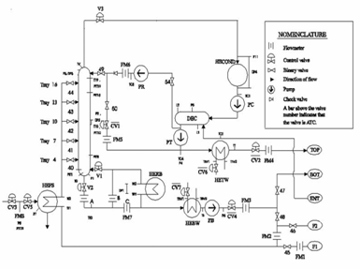
تابع : طرق ووسائل عزل الطاقة النوعية
غلق مصادر التشغيل بالهواء
  يجب توضيح وتحديد المعدة (Equipment)ومكانها بالضبط والتي سوف يتم القيام بعمل الإصلاح أو الصيانة لها بواسطة طالب العمل، وذلك على تصريح العمـــل . (Work Permit)
  يجب تحديد الدائرة أو النظام (System)المراد عزله بمعرفة الجهة الطالبة.
غلق مصادر التشغيل بالهواء : (Pneumatic Systems)
وتشمل هذه الأنظمة بادئ التشغيل بالهواء ومحــابس التحــكم والآلات الدقيقة وخلافة - حيث تتبع الخطوات التالية:
  يجب توضيح وتحديد المعدة (Equipment)ومكانها بالضبط والتي سوف يتم القيام بعمل الإصلاح أو الصيانة لها بواسطة طالب العمل، وذلك على تصريح العمـــل . (Work Permit)
  يجب تحديد الدائرة أو النظام (System) المراد عزله بمعرفة الجهة الطالبة.

Slide 69
تابع : طرق ووسائل عزل الطاقة النوعية
غلق مصادر التشغيل بالهواء
3- غلق المعدات والأنظمة التي تعمل بضغط السوائل أو الماء :
:
  الجهة الطالبه لتحديد المعدة أو النظام المراد عزلة بالضبط على تصريح العمل.
  مشرف العمليات وكذلك مشرف الصيانة لتحديد المعدة أو الجهاز المراد العمل عليه على الطبيعة قبل القيام بالعمل.
  يتم القيام بعزل المعدة أو الجهاز (Equipment or Device).
  يتم تصريف السائل تماما حتى يصل الضغط إلى صفر.
  يجب غلق المحابس وذلك باستخدام السلاسل والأقفال وذلك لغلق مصدر الطاقة على المعدة.
  يجب غلق المصادر البديلة للطاقة وذلك بإتباع الطرق السابقة.
Energy isolation
Notes:
وتشمل هذه المعدات والأنظمة أنواع عديدة مثل محابس التشغيل أو بدأ الإدارة وكذلك سلندرات الضغط أو مكابس الضغط حيث يتبع التالى

Slide 70
تابع : طرق ووسائل عزل الطاقة النوعية
نقل وتخزين السوائل والغازات:
إجراءات التحذير والتنبيه وإغلاق أنظمة ومعدات وأدوات نقل وتخزين السوائل والغازات:
وتشمل أنظمة خطوط الأنابيب والأوعية (Vessels) ومعدات التصنيع وخزانات التخزين وملحقاتها
وللقيام بإجراءات السلامة يتبع الآتي:
  يجب تحديد النظام المراد عزلة بالضبط.
  يجب عزل المحابس سواء قبل أو بعد الجزء المراد عزلة

Slide 71
تابع : طرق ووسائل عزل الطاقة النوعية
نقل وتخزين السوائل والغازات:
  يتم وضع اوجه صماء (Inserting Blinds)
  إذا كان هناك محبسين بينهما وصلة تصفية فيمكن استعمالها (Double Block Valves with Bleeder)
  افضل طريقة لإجراء العزل هى فك الوصلة قبل المعدة سواء
  كانت مضخة أو وعاء أو خزان أو ضاغط (Disconnecting)
  يجب تخفيض وتفريغ ضغط السوائل أو الغازات حتى الوصول
  إلى ضغط صفر.

Slide 72
تابع : طرق ووسائل عزل الطاقة النوعية
القوى الميكانيكية
المعدات التي تدار بالقوى الميكانيكية أو قوة التضاغط أو عجلات الإدارة مثل (Flywheels) :
يجب إيقاف المعدة أو الآلة الدوارة من المصدر.
يجب الانتظار لحين توقف المعدة أو الآلة تماما.
يتم بعد ذلك وضع أدوات الإغلاق على النحو التالي:
  يجب وضع مسمار الأمان (Safety Pin) لمحابس الأمانESD وتصريف الضغط حتى لا تعمل بطريق الخطأ أو عن غير قصد.
  يجب وضع سلاسل إغلاق على الجزء الدوار حتى لا يحاول أحد تشغيلها تحت أي ظرف من الظروف

Slide 73
تابع : طرق ووسائل عزل الطاقة النوعية
القوى الميكانيكية
يجب تصريف السوائل التي تسرى من مكان لآخر بالجاذبية (Gravity).
يجب وضع علامات التحذير والتنبيه بعد عملية الإغلاق.
يجب عزل بادئ الحركة (المارش) لمحركات الديزل أو المحركات الكهربائية التي تدير المعدات والآلات.
ويجب عدم الاعتماد على مسار الأمان أو السلسلة.
يجب عزل أي مصادر بديلة للتشغيل أو للطاقة كما هو متبع في الخطوات السابقة.

Slide 74
مسئوليات تطبيق وتنفيذ عمليات التحذير والتنبيه والإغلاق
مسئولية المشرف المباشر للمنطقة (هو مشرف العمليات )
  التأكد من أن جميع المشغلين بمنطقته على علم ومعرفة بعلامات التحذير
  التـأكد مع رجال الصيانة الذين سوف يقومون بالعمل من أن علامات التحذير والتنبيه قد تم تعليقها على مفاتيح مصدر طاقة التشغيل
  التأكد من ان مشرف الصيانة أو من ينوب عنه مثل رئيس مجموعة الصيانة قد قام بالتوقيع على كارت التحذير وتدوين ساعة وتاريخ تعليق العلامة وإغلاق المصدر.

Slide 75
مسئوليات تطبيق وتنفيذ عمليات التحذير والتنبيه والإغلاق
  يـراعى دائما أن يكون القفل له مفتاح واحد مع مشرف الصيانة أو رئيس مجموعة صيانة
  يجب على مشرف العمليات القيام بعمل مسح لمنطقة العمل التابعة له للتأكد من المعدة أو الآلات قد تم غلقها وتأمينها
  إذا كان هناك اكثر من مجموعة صيانة تعمل على نفس مصادر الطاقة أو
  مفاتيح التشغيل فانه يجب على رئيس كل مجموعة القيام بتعليق علامة التحذير والتنبيه الخاصة به وكذلك وضع القفل الخاص به ثم التوقيع على الـكارت مع تدوين التاريخ والساعة

Slide 76
مسئوليات تطبيق وتنفيذ عمليات التحذير والتنبيه والإغلاق
هام
  ممنوع منعا باتا إبعاد أو إزالة (Remove)أي علامة تحذير أو تنبيه أو أي قفل قبل الرجوع إلى الشخص الذي قام بوضعه مهما كانت الظروف والأحوال

Slide 77
